Slide 1
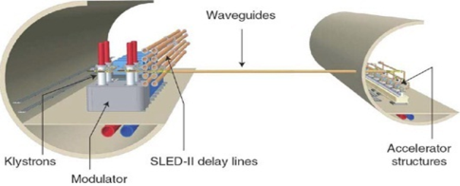
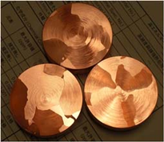
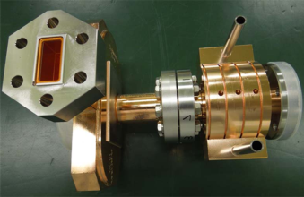
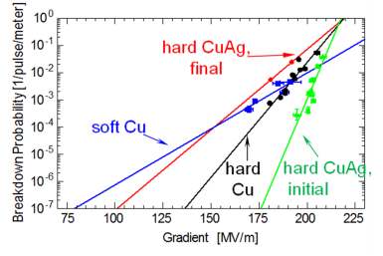
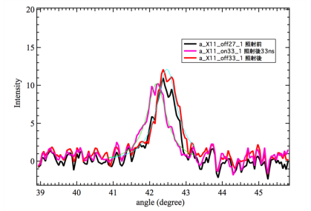

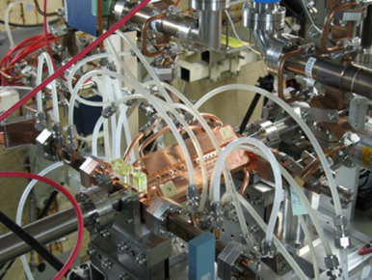
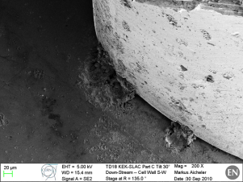
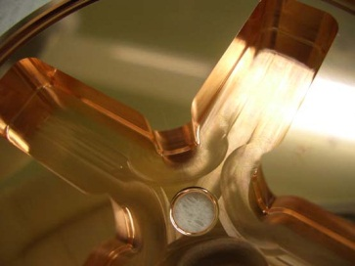
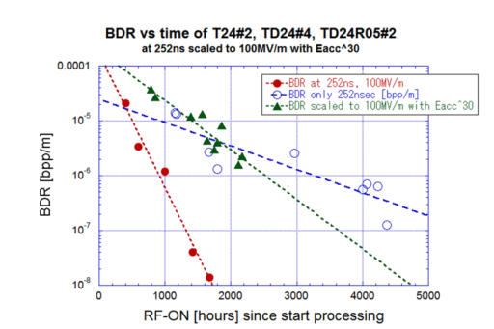
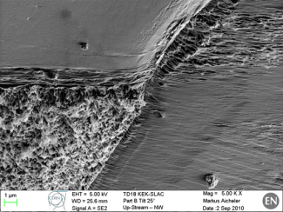
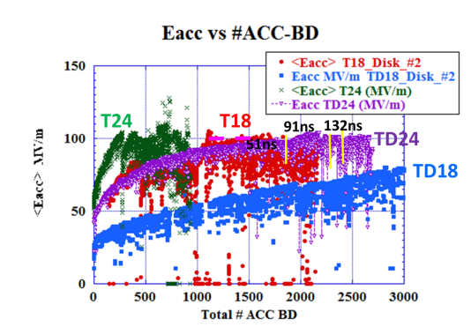
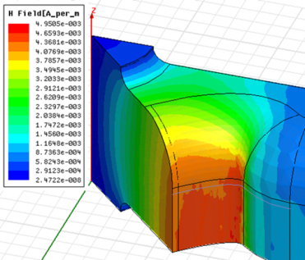
Study of high gradient acceleration
High energy
1 TeV e⁺e⁻
Simple geometry & well-defined copper
Hard copper is better?
X-band GLC in early 2000
Next 5 years
3 TeV e⁺e⁻
Fundamental studies focusing on crystal characteristics
Serve for stable operation of normal conducting linacs in various aspects
Study and develop LC prototype structures in collaboration
Collaboration since 200 7 to date
Main acc. in two-beam scheme
Crystal movement during a pulse
High gradient long-term evaluation of prototypes
Heavily damped cell
Breakdown is one of the key measures of feasibility
Magnetic field plays a key role
Notes:
生出さんへ
常伝導高電界加速の開発研究の意義
2000年代前半まで X-band GLC として展開
2007年以降 共同研究の一環として継続 CLICの主加速器の高電界加速の研究
各々、数ヶ月にわたるプロトタイプ加速管の試験を通じてわかってきた
１．真空放電の抑制が問題
２．表面磁場の影響が大きいらしい（特に強減衰加速管の磁場増大部）
表面温度上昇→表面劣化→金属疲労 等も関連している
３．表面電流強度の大きい場所 1A/μm＾2 級
電界が殆ど無いはずの場所にも放電様の痕跡が見え、「Electromigration」の現象とも考えられる
今後、高電界を必要とする加速器に対する研究として
上記の磁場関連以外、ゴミや汚れの抑制技術等の開発が必要である。
しかもその基盤技術の理解が必須であること重要と考える。
アクションプラン
１．放電メカニズムを理解するための基礎研究
２．現有、新規加速器の高電界加速部へ知見、技術の展開
３．LCプロトタイプ試験を通じた加速管の開発
これを通じて、
小型の加速器への応用を含めて、高電界での安定運転への貢献を目指す。

